Slide 1
Chapter5
Semantic Analysis and
Intermediate Code Generation
语义分析概述
语法制导翻译
（Syntax-Directed Translation）
类型确定与类型检查
（Type Checking）
中间代码生成
（Intermediate Code Generation）

Slide 2
5.4 中间代码生成
中间表示（Intermediate Representation）
  是语法分析以后到目标代码生成之间的源程序表现形式，是语义分析的结果
  1、编译器分为前端和后端两部分，提高编译器开发效率
  2、可以设计针对中间代码的代码优化器

Slide 3
5.4 中间代码生成
后缀式（Postfix Notation）
  最早用来表示算术表达式，运算对象写在前面，运算符号紧接在它的运算对象后面
  例子： ( a + b ) * c — a b + c *

Slide 4
5.4 中间代码生成
  后缀式表示 — 易于计算机处理，用栈实现
  可以将后缀式表示扩充到表达式以外，只要遵守运算对象后直接紧跟它们的运算符即可
    a := b + c — a b c + :=
    GOTO L — L jump
    If E then S₁ else S₂ — E S₁ S₂ ￥ (“￥”表示3目运算)

Slide 5
5.4 中间代码生成
图表示法（Graphical Representations）
  (抽象)语法树（(Abstract) Syntax Tree）：是分析树的浓缩表示
    运算符和关键字作为内部结点，其子结点代表运算分量或操作对象
    语法树的特点是结构紧凑，相比于分析树，结点数大大减少
    例子 (Fig.1.2-P2-Ch-Ver1) (Fig.1.4-P6-P2-Ch-Ver1)

Slide 6
5.4 中间代码生成
    建立表达式语法树的语法制导定义Fig.5.9 (P191-Ch-Ver1)
产生式 | 语义规则
E->E₁ + T | E.nptr=mknode(‘+’,E₁.nptr,T.nptr)
E->E₁ – T | E.nptr=mknode(‘-’,E₁.nptr,T.nptr)
E->T | E.nptr= T.nptr
T->( E ) | T.nptr= E.nptr
T->id | T.nptr= mkleaf(id,id.entry)
T->num | T.nptr= mkleaf(num,num.val)
      mknode（op，left，right），
      mkleaf（id，entry），mkleaf（num，val）

Slide 7
5.4 中间代码生成
    例子：a – 4 + c
E
E₁
T₃
+
+
-
id₂
-
E₂
T₂
id₂
num
id₁
num
T₁
id₁
分析树
语法树

Slide 8
5.4 中间代码生成
    建立赋值语句语法树的语法制导定义Fig.8.3 (P300-Ch-Ver1)
产生式 | 语义规则
S->id:=E | S.nptr=mknode(‘assign’,mkleaf(id,id.place),E.nptr)
E->E₁+E₂ | E.nptr=mknode(‘+’,E₁.nptr,E₂.nptr)
E->E₁*E₂ | E.nptr=mknode(‘*’,E₁.nptr,E₂.nptr)
E->-E₁ | E.nptr=mkunode(‘uminus’,E₁.nptr)
E->(E₁) | E.nptr= E₁.nptr
E->id | E.nptr= mkleaf(id,id.place)

Slide 9
5.4 中间代码生成
    例子：a := b * - c
S
assign
id₁
:=
E₁
id₁
*
*
E₂
E₃
id₂
uminus
id₂
-
id₃
E₄
语法树
分析树
id₃

Slide 10
5.4 中间代码生成
  有向无环图（Directed Acyclic Graphs，DAG）
    与语法树的区别：语法树中公共子表达式（Common Subexpression）由重复的子树表示，而 DAG 中只用一个子树表示，因此代表公共子表达式的结点有多个父节点
    DAG 中结点数比语法树少
    例 (Fig.5.11-P192-Ch-Ver1) (Fig.8.2-P299-Ch-Ver1)

Slide 11
5.4 中间代码生成
    修改建立表达式语法树的语法制导定义，产生表达式的 DAG
      在构造结点前检查现有结点，若存在相同结点则返回该结点的指针

Slide 12
5.4 中间代码生成
三地址代码（Three-Address Code）
  一般形式：x := y op z
  一般含三个地址（名字、常数、临时变量），两个操作数，一个运算结果

Slide 13
5.4 中间代码生成
  三地址代码与语法树和 DAG 的关系
    三地址代码是语法树或 DAG 的线性表示
      给每个内部结点（根结点除外）标识一个临时变量
      自底向上分析语法树或 DAG ，得到三地址代码
    例子：（Fig.8.5 –P301-Ch-Ver1 ）

Slide 14
5.4 中间代码生成
三地址代码的实现形式
    四元式（Quadruples）：带有四个域的记录结构 （例子：Fig.8.8(a)-P304-Ch-Ver1）
 | Op | arg1 | arg2 | result
0) | uminus | c |  | t₁
1) | * | b | t₁ | t₂
2) | uminus | c |  | t₃
3) | * | b | t₃ | t₄
4) | + | t₂ | t₄ | t₅
5) | := | t₅ |  | a

Slide 15
5.4 中间代码生成
    三元式（Triples）：带有三个域的记录结构无 result 域，用语句编号表示结果。
    例子：（Fig.8.8(b)-P304-Ch-Ver1）
 | Op | arg1 | arg2
0) | uminus | c
1) | * | b | (0)
2) | uminus | c
3) | * | b | (2)
4) | + | (1) | (3)
5) | := | a | (4)

Slide 16
5.4 中间代码生成
间接三元式（Indirect Triples）：在三元式的基础上增加了间接码表。例子：(Fig.8.10- P304-Ch-Ver1)
 | statement
0) | (14)
1) | (15)
2) | (16)
3) | (17)
4) | (18)
5) | (19)
 | Op | arg1 | arg2
14) | uminus | c
15) | * | b | (14)
16) | uminus | c
17) | * | b | (16)
18) | + | (15) | (17)
19) | := | a | (18)

Slide 17
5.4 中间代码生成
    三种形式之比较：
    1、代码优化时，经常因调整计算次序而要移动三地址语句
    2、四元式调整顺序方便，但引入的临时变量多，需存储空间大
    3、三元式需存储空间最小，但调整顺序不便
    4、间接三元式优化方便，在有公共子表达式时，需存储空间比四元式小

Slide 18
例 : A + B * ( C - D ) + E / ( C - D ) ↑N
求:
1.后缀式
2.四元式
3.三元式
4.间接三元式

Slide 19
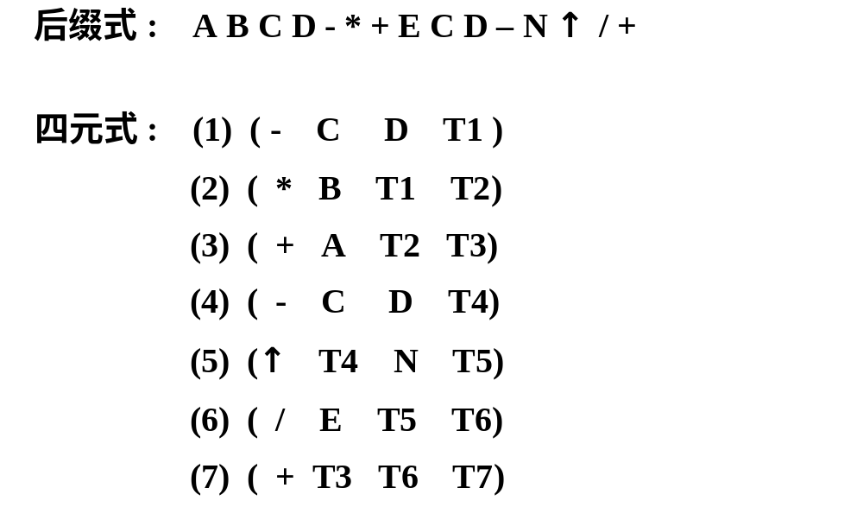
例 : A + B * ( C - D ) + E / ( C - D ) ↑N

Slide 20
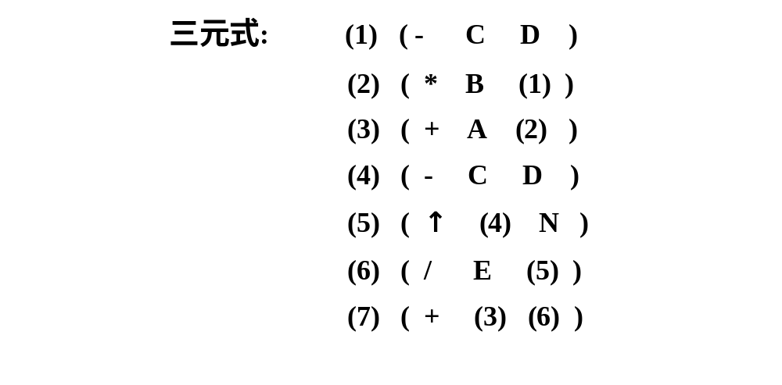
例 : A + B * ( C - D ) + E / ( C - D ) ↑N

Slide 21
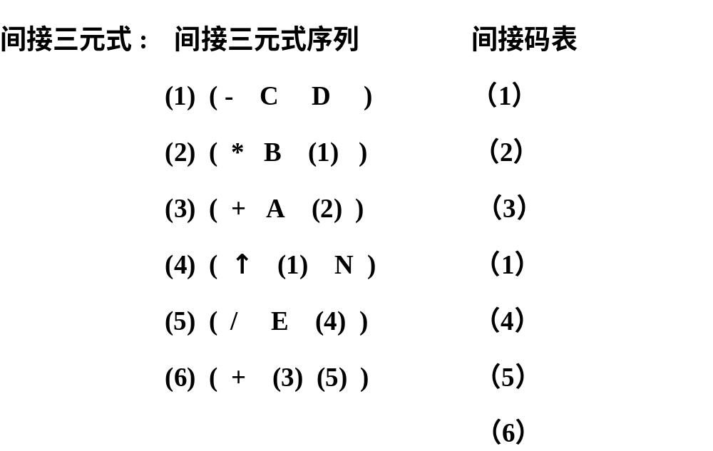
例 : A + B * ( C - D ) + E / ( C - D ) ↑N

Slide 22
5.4 中间代码生成
赋值语句（Assignment Statements）
  翻译模式 —Fig.8.15-P309-Ch-Ver1
  Lookup:检查符号表中是否出现该名字表项，应用于：
    无嵌套处理 如 C
    有嵌套处理 如 PASCAL
  Emit：将三地址语句输出到输出文件中
  Newtemp：产生新的临时变量

Slide 23
5.4 中间代码生成
  例：分析句子 id₁ := id₂ * ( - id₃ )
S
id₁
: =
E₁
E₂
*
E₃
id₂
(
E₄
)
-
E₅
id₃

Slide 24
S
6
1. P : = id₂
E₂ . Place := id₂
2. P := id₃
E₅ . place := id₃
3. E₄ . Place := t₁
emit ( ‘ t₁ := - id₃ ’ )
4. E₃ . Place := t₁
5. E₁ . Place := t₂
emit ( ‘ t₂ := id₂ * t₁ ’ )
6. P := id₁
emit ( ‘ id₁ := t₂ ’ )
id₁
: =
E₁
5
4
E₂
*
E₃
1
id₂
(
E₄
)
3
-
E₅
2
id₃
t₁ := - id₃
t₂ := id₂ * t₁
id₁ := t₂

Slide 25
  例：分析句子 id₁ := id₂ + id₃ + id₄
S
6
id₁
: =
E₁
5
4
t₁ := id₂ + id₃
t₂ := t₁ + id₄
id₁ := t₂
E₂
+
E₃
3
E₄
+
E₅
id₄
1
2
id₂
id₃
Notes:
让同学们做该练习。

Slide 26
5.4 中间代码生成
访问数组元素（Array Elements）
  数组被存储在一片连续的空间中
  访问数组元素，与以下几个量有关
    Base（数组元素的起始地址）— 此值登记在符号表中
    数组的维数（dimensional） — 说明时确定
    每一维的下界（low）和上界（high），（取值个数）— 说明时确定
    存储方式 — 按行（row-major）还是按列（column-major） — 与编译器设计有关

Slide 27
5.4 中间代码生成
    知道了上面这些量，可以计算出每一个数组元素的地址，可以在语句中引用
  访问数组元素的翻译模式（P312-Ch-Ver1）

Slide 28
5.4 中间代码生成
布尔表达式（Boolean Expressions）
  与一般的算术表达式类似
  运算符是 or、and、not等
  运算量是布尔常量（true、false）或关系表达式（其值也是布尔量）
  产生文法:
    E->E or E|E and E|not E| (E) |id relop id |T|F

Slide 29
5.4 中间代码生成
翻译布尔表达式的方法
  翻译布尔表达式是为了得到表达式的运算结果
  布尔表达式的运算结果是 true 或 false
  如何体现运算结果？

Slide 30
5.4 中间代码生成
  1、把 true、false 数值化(true为1，false为0)
    此时布尔表达式的计算类似于算术表达式的计算
    注意关系表达式的翻译
    Nextstat:给出下个三地址语句在输出序列中的索引
    翻译模式可参考算术表达式的翻译模式，见 Fig.8.20-P317-Ch-Ver1 或见下页。

Slide 31
5.4 中间代码生成
E->E₁ or E₂ | {E.place:=newtemp; emit(E.place ‘=’ E₁.place ‘or’ E₂.place)}
E->E₁ and E₂ | {E.place=newtemp; emit(E.place ‘=’ E₁.place ‘and’ E₂.place)}
E->not E₁ | {E.place=newtemp; emit(E.place ‘=’ ‘not’ E₁.place)}
E->(E₁) | {E.place=E₁.place}
E->id₁ relop id₂ | {E.place=newtemp; emit(‘if’ id₁.place relop.op id₂.place ‘goto’ nextstat+3); emit(E.place ‘=’ ‘0’); emit(‘goto’ nextstat+2); emit(E.place ‘=’ ‘1’) }
E->true | {E.place=newtemp; emit(E.place ‘=’ ‘1’)}
E->false | {E.place=newtemp; emit(E.place ‘=’ ‘0’)}

Slide 32
5.4 中间代码生成
  例子： a<b or c<d and e<f 翻译结果见 P317-Ch-Ver1
E
5
1
E₁
4
or
E₂
<
b
2
3
a
E₃
and
E₄
c
<
d
e
<
f

Slide 33
5.4 中间代码生成
  2、把 true、false 体现在程序（三地址代码形式）的位置上（如true 为109，false 为103 ）
    一般用此方法来实现控制流语句中的布尔表达式
    如 true 跳转到标号为 109 的语句，false 跳转到标号为 103 的语句
    布尔表达式的值体现在控制转移到的位置上

Slide 34
5.4 中间代码生成
控制流语句
  三种控制流语句的执行流程 Fig.8.22-P318-Ch-Ver1
    E.true — 表达式 E 的真出口
    E.false — 表达式 E 的假出口
    S.begin — 语句 S 对应三地址代码的第一条语句的标号
    S.next — 语句 S 对应三地址代码的下一条语句的标号

Slide 35
5.4 中间代码生成
分析控制流语句的语法制导定义Fig.8.23-P319-Ch-Ver1
S->if E then S₁ | E.true=newlabel; E.false=S.next; S₁.next=S.next; S.code=E.code||gen(E.true ‘:’)||S₁.code
S->if E then S₁ else S₂ | E.true=newlabel; E.false=newlabel; S₁.next=S.next; S₂.next=S.next; S.code=E.code||gen(E.true ‘:’)||S₁.code|| gen(‘goto’ S.next)||gen(E.false ‘:’) ||S₂.code
S->while E do S₁ | S.begin=newlabel;E.true=newlabel; E.false=S.next; S₁.next=S.begin; S.code=gen(S.begin ‘:’)||E.code|| gen(E.true ‘:’)||S₁.code||gen(‘goto’ S.begin)
gen:产生三地址代码，‘||’ 表示连接

Slide 36
5.4 中间代码生成
控制流语句中布尔表达式的翻译
  产生布尔表达式三地址代码的语法制导定义
    or、and 、not
    关系表达式
    是 L-属性定义，不能用自底向上的翻译，只能用深度优先的分析方法
    改写语法制导定义为翻译模式
    Fig.8.24-P320-Ch-Ver1

Slide 37
5.4 中间代码生成
E->E₁ or E₂ | E₁.true:=E.true; E₁.false=newlabel; E₂.true=E.true; E₂.false=E.false; E.code = E₁.code||gen(E₁.false ‘:’)||E₂.code
E->E₁ and E₂ | E₁.true:=newlabel; E₁.false:=E.false; E₂.true:=E.true; E₂.false:=E.false; E.code = E₁.code||gen(E₁.true ‘:’)||E₂.code
E->not E₁ | E₁.true:= E.false; E₁.false= E.true; E.code = E₁.code
E->(E₁) | E₁.true:= E. true; E₁.false= E. false; E.code = E₁.code
E->id₁ relop id₂ | E.code:=gen(‘if’ id₁.place relop.op id₂.place ‘goto’ E.true || gen(‘goto’ E.false)
E->true | E.code:= gen(‘goto’ E.true)
E->false | E.code:= gen(‘goto’ E.false)

Slide 38
5.4 中间代码生成
  例子： example 8.4-P319-Ch-Ver1
E
1
9
{E₁…}
E₁
or
{E₂..}
E₂
{E..}
a
<
b
{E₁…}
3
2
{E₃…}
8
4
E₃
and
{E₄..}
E₄
{E₂..}
6
c
<
d
{E₃…}
e
<
f
{E₄…}
5
7
* 深度优先执行语义规则

Slide 39
5.4 中间代码生成
    1、E₁.true := Ltrue
    E₁.false := L₁
    2、E₁.code := { if a<b goto Ltrue
    goto L₁ }
    3、E₂.true := Ltrue
    E₂.false := Lfalse
    4、E₃.true := L₂
    E₃.false := Lfalse
    5、E₃.code := { if c<d goto L₂
    goto Lfalse }

Slide 40
5.4 中间代码生成
    6、E₄.true := Ltrue
    E₄.false := Lfalse
    7、E₄.code := { if e<f goto Ltrue
    goto Lfalse }
    8、E₂.code := { (E₃.code)
    L₂:(E₄.code) }
    9、E.code := { (E₁.code)
    L₁:(E₂.code)

Slide 41
5.4 中间代码生成
  例子： example 8.5 – P320-Ch-Ver1
S
1
{E₁…}
9
while
E₁
do
{S₁..}
S₁
{S..}
a
<
b
{E₁…}
3
2
4
if
{E₂…}
E₂
then
{S₂..}
S₂
else
{S₃..}
S₃
{S₁..}
6
7
8
c
<
d
{E₂…}
x:=y+z
x:=y-z
5
* 深度优先执行语义规则

Slide 42
5.4 中间代码生成
    1、S.begin := L₁
    E₁.true := L₂
    E₁.false := S.next
    2、E₁.code := { if a<b goto L₂
    goto S.next }
    3、S₁.next := L₁
    4、E₂.true := L₃
    E₂.false := L₄
    5、E₂.code := { if c<d goto L₃
    goto L₄ }

Slide 43
5.4 中间代码生成
    6、S₂.next := S₁.next
    7、S₃.next := S₁.next
    8、S₁.code := { (E₂.code)
    L₃ : (S₂.code)
    goto L₁
    L₄ : (S₃.code) }
    9、S.code := { L₁ : (E₁.code)
    L₂ : (S₁.code)
    goto L₁
    }

Slide 44
5.4 中间代码生成
    结果: L₁ : if a<b goto L₂
    goto S.next
    L₂ : if c<d goto L₃
    goto L₄
    L₃ : t₁:=y+z
    x:=t₁
    goto L₁
    L₄ : t₂:=y-z
    x:=t₂
    goto L₁

Slide 45
5.4 中间代码生成
  S-属性定义 — 自底向上翻译 — 一遍扫描
  L-属性定义 — 深度优先翻译 — 两遍扫描

Slide 46
5.4 中间代码生成
回填（Backpatching）
  一遍扫描的问题是在生成转移语句时可能不知道转移到的语句的标号
  即布尔表达式（或子表达式）的真出口和假出口可能还不知道
  考虑先产生无转移标号的转移语句，在转向的标号确定后，再把语句标号填上，这称之为回填

Slide 47
5.4 中间代码生成
  为每个表达式引进两个属性
    E.truelist：一个指针，指向一个语句标号的链表，该链表中都需填上表达式 E 的真出口
    E.falselist：一个指针，指向一个语句标号的链表，该链表中都需填上表达式 E 的假出口
    * 当 E 的真假出口确定后进行回填

Slide 48
5.4 中间代码生成
使用回填翻译布尔表达式
  翻译模式：P324-Ch-Ver1
    M（标记非终结符）— 为了引进语义动作，产生一个标号，标识 E₂ 的第一条四元式的位置
    makelist ( i )：创建只包含i的新列表
    merge ( p₁ , p₂ )：连接p₁和p₂指向的列表
    backpatch ( p , i ):将i插入到由p指向的列表的每条语句中作为该语句的目标标号

Slide 49
5.4 中间代码生成
  例子： example 8.6 P324-Ch-Ver1
E
g
f
a
E₁
or
b
M₁
E₂
a
<
b
ε
c
d
e
E₃
and
M₂
E₄
c
<
d
ε
e
<
f

Slide 50
5.4 中间代码生成
使用回填翻译控制流语句
  翻译模式：P327-Ch-Ver1
    M（标记非终结符）— 为了引进语义动作，产生一个标号，标识 E 或 S 的第一条四元式的位置
    N（标记非终结符）— 为了引进语义动作，在 S₁ 的最后产生一条转移语句跳过 S₂ 的代码

Slide 51
5.4 中间代码生成
  例子：if (a<b or c<d and e<f) then A₁ else A₂
g
S
if
E
then
M₁
S₁
N
else
M₂
S₂
d
e
f
a
c
b
ε
A₁
ε
ε
A₂
a<b or c<d and e<f

Slide 52
5.4 中间代码生成
    a. 100 if a<b goto -
    101 goto 102
    102 if c<d goto 104
    103 goto -
    104 if e<f goto -
    105 goto –
    b.
    E.t={100,104}
    E.f={103,105}
    M₁.q=106

Slide 53
5.4 中间代码生成
    c. 106 …
    (A₁的四元式)
    115 …
    d. 116 goto -
    S₁.nextlist:=nil
    N.nextlist:=116

Slide 54
5.4 中间代码生成
    e.
    f. 117 …
    (A₂的四元式)
    126 …
    M₂.q=117
    S₂.nextlist:=nil

Slide 55
5.4 中间代码生成
    g. 100 if a<b goto 106
    101 goto 102
    102 if c<d goto 104
    103 goto 117
    104 if e<f goto 106
    105 goto 117
    S.nextlist:=116

Slide 56
The End!

